Slide 1
Systém CityBike ve městě Lucemburk

Slide 2
Lucemburk
hlavní město Lucemburska
100 tisíc obyvatel
sídlo bank a institucí EU
na křižovatce dálnic a železničních tratí
kopcovitý charakter města
památka UNESCO
21. 5. 2009
Krizový management 2009

Slide 3
Systém Véloh - všeobecné podmínky
použití od 14 let
preference krátkých cest
maximální výpůjčka na 24 hodin
povinné pojištění odpovědnosti za škodu
při porušení se strhne kauce (150 EUR)
závadu hlásit do 24 hodin a krádež
do 48 hodin
21. 5. 2009
Krizový management 2009

Slide 4
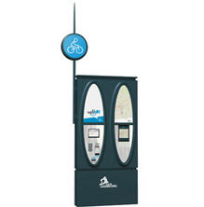
Systém Véloh – stanice s koly
72 stanic, tj. pokrytí celého města
300 – 400 m od sebe
kapacita 15 – 25 kol, dostupné nonstop
vždy min. 1 kolo (jinak kolo dovezou)
hlavní terminál (vypůjčení jízdního
kola, kontrola zákaznického účtu,
ověření dostupnosti kol
v ostatních stanicích, zakoupení
7 denní karty pomocí platební
karty a mapa města)
21. 5. 2009
Krizový management 2009

Slide 5
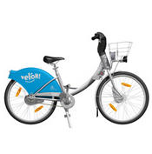
Jízdní kola
více než 250 (nejsou elektrokola)
nosnost 120 kg (košík 8 kg)
výbava podobná ostatním městům:
  zámek s integrovaným klíčem
  brzdy integrované do nábojů kol
  3 převody
  krytý řetěz
  nastavitelné sedlo
  světla a odrazky
  (pro provoz v noci)
21. 5. 2009
Krizový management 2009

Slide 6
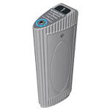
Vypůjčení a odevzdání kola
přihlášení kartou přes hlavní terminál
odběr kola (stiskem tlačítka u park. stání)
časový limit (60 s po stisku, 5 s odebrání)
před výpůjčkou zkontrolovat stav kola
uzamčení doplněno světelnou indikací
pokud je stanice obsazená,
bonus 15 minut k přejezdu
k jiné volné stanici
21. 5. 2009
Krizový management 2009

Slide 7
Poplatky
kauce 150 €
penále za poškození (odcizení) kola
nabídky ročních karet pro firmy
 | roční karta | 7 denní karta
cena | 15 € | 1 €
první půlhodina | zdarma | zdarma
každá další hodina | 1 € | 1 €
24 hodin | 5 € | 5 €
21. 5. 2009
Krizový management 2009

